Slide 1

От учебника к практике: современный урок истории России в условиях единого образовательного пространства
Башмакова Лиана Фазитовна
учитель истории и обществознания МБОУ Гимназия МР Чишминский район

Slide 2

Единое образовательное пространство
Равные условия
Единый фундамент
Каждый ребенок получает качественное образование независимо от места проживания
Историко-культурный стандарт и ФГОС гарантируют единую картину исторического процесса
Качественные знания
Объем и уровень знаний в Москве, Уфе и маленьком поселке

Slide 3
ФГОС третьего поколения
Акцент на понимании ключевых событий, их причин и следствий, а не заучивании дат
Историко-культурный стандарт
Перечень тем, требующих особого методического подхода и формирования аргументированной позиции

Slide 4



От учебника к деятельности: изменение роли учителя
Было
Учебник — единственный источник знаний
Стало
Учебник как навигатор
Сегодня
Учитель — тьютор и модератор
Задача учителя: организовать деятельность ученика по освоению информации, развивать критическое мышление

Slide 5
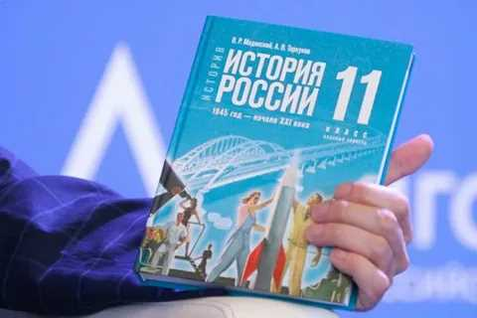
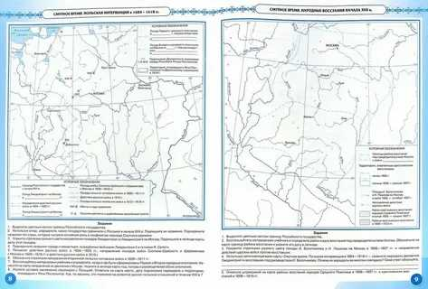

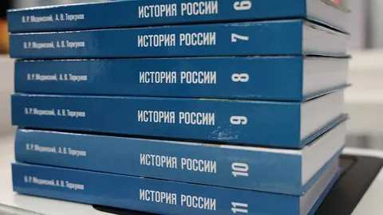
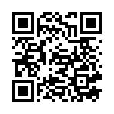
УМК история России: учебник как навигатор
Печатный учебник
Рабочие тетради
Цифровые компоненты
Выверенный текст с базовым скелетом событий
Контурные карты и задания для закрепления материала
Электронные приложения с дополнительными материалами

Slide 6

Современные методы обучения
1
2
Проблемное обучение
Кейс-метод
«Почему Россия проиграла Крымскую войну, имея многочисленную армию?»
Анализ конкретных исторических ситуаций и альтернатив развития
3
Ролевая игра
«Земский собор 1613 года: кого выбирать на царство?»
Приоритет методов деятельностного типа: ученик ищет, сравнивает, сомневается и доказывает

Slide 7
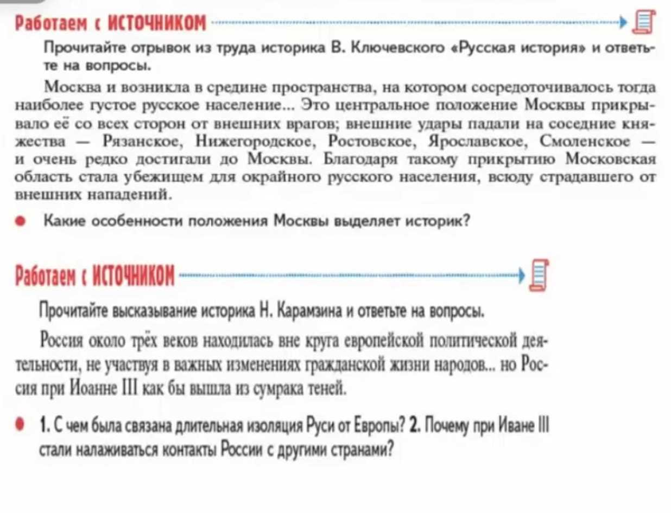
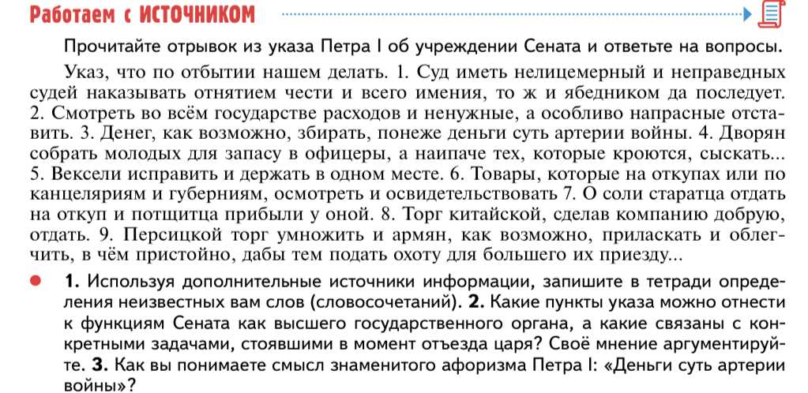
Работа с историческими источниками

Slide 8

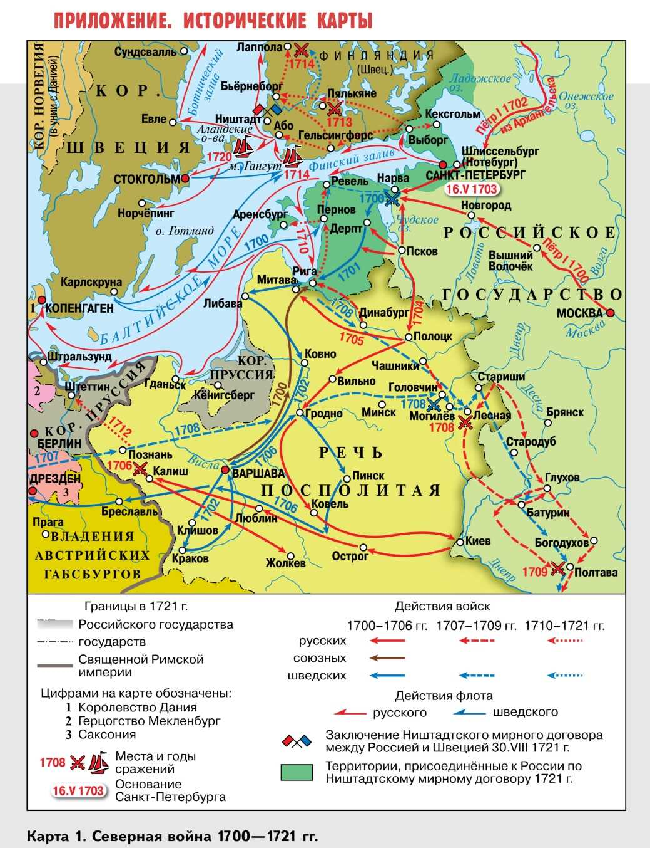
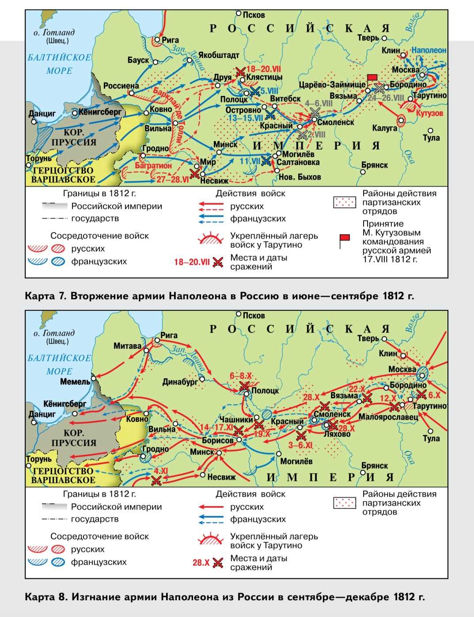


Slide 9
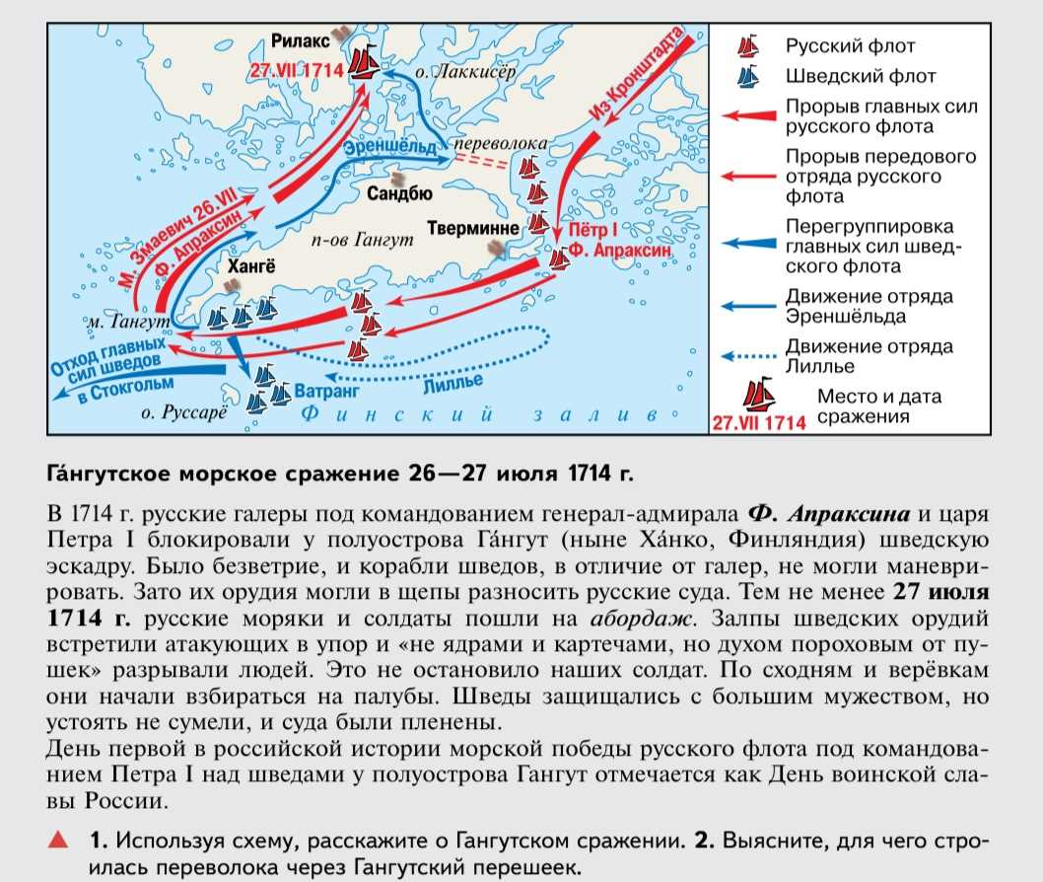
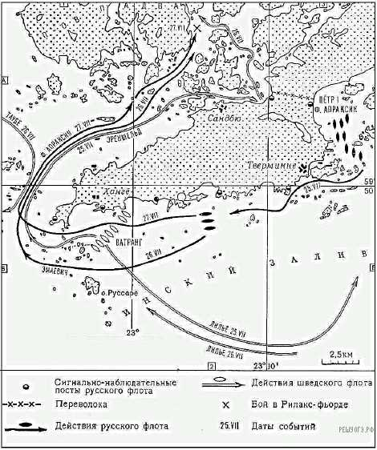
Какое сражение обозначено на данной карте?

Slide 10
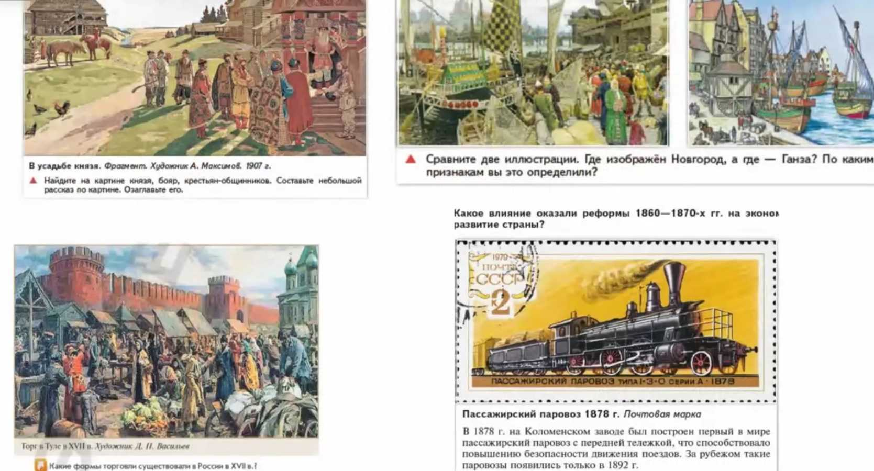
Иллюстрации

Slide 11
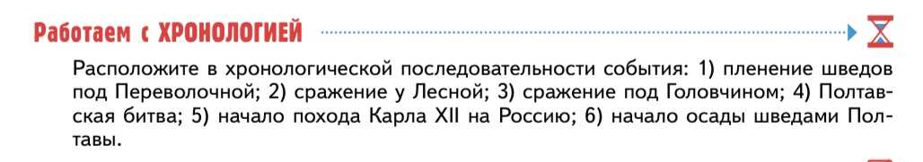
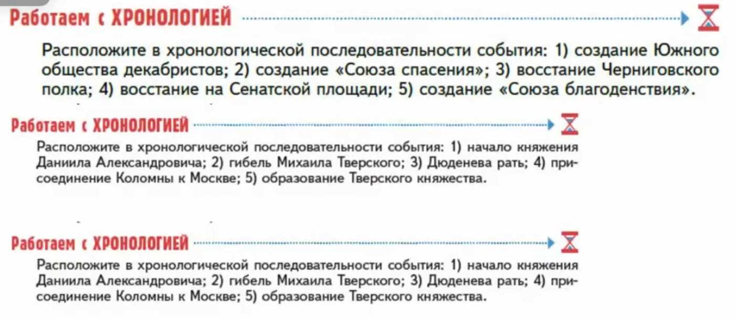
Хронология

Slide 12

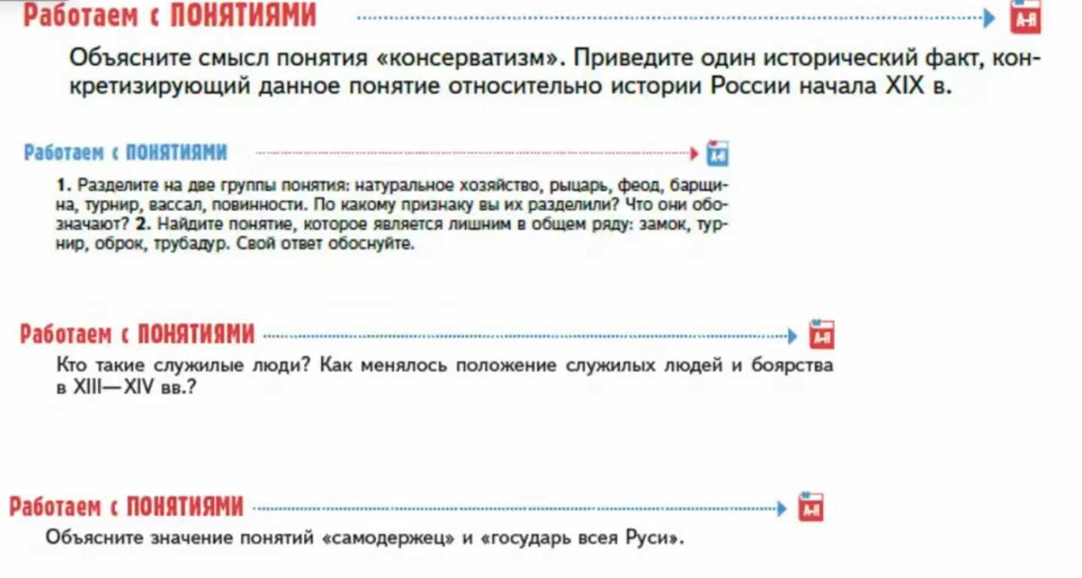
Работа с понятиями

Slide 13
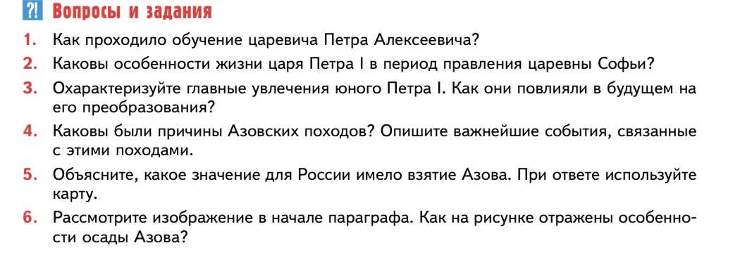
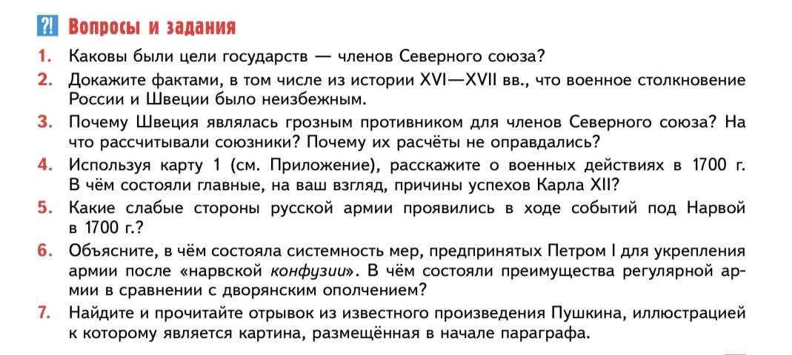
Вопросы и задания

Slide 14
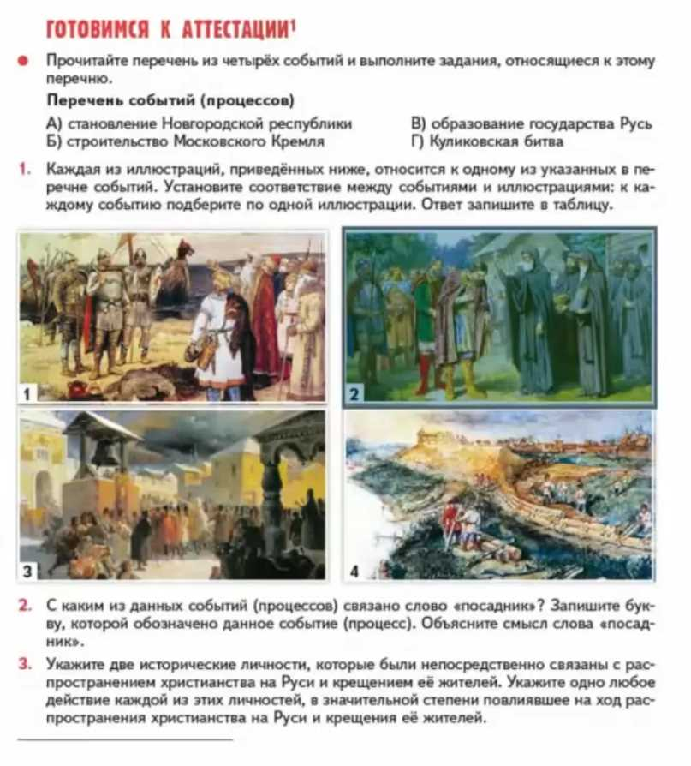
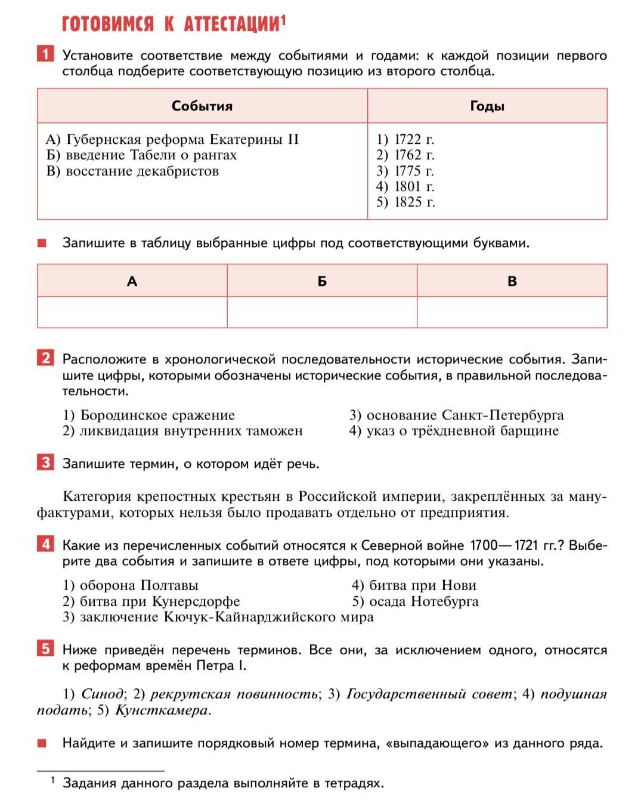
Готовимся к аттестации

Slide 15
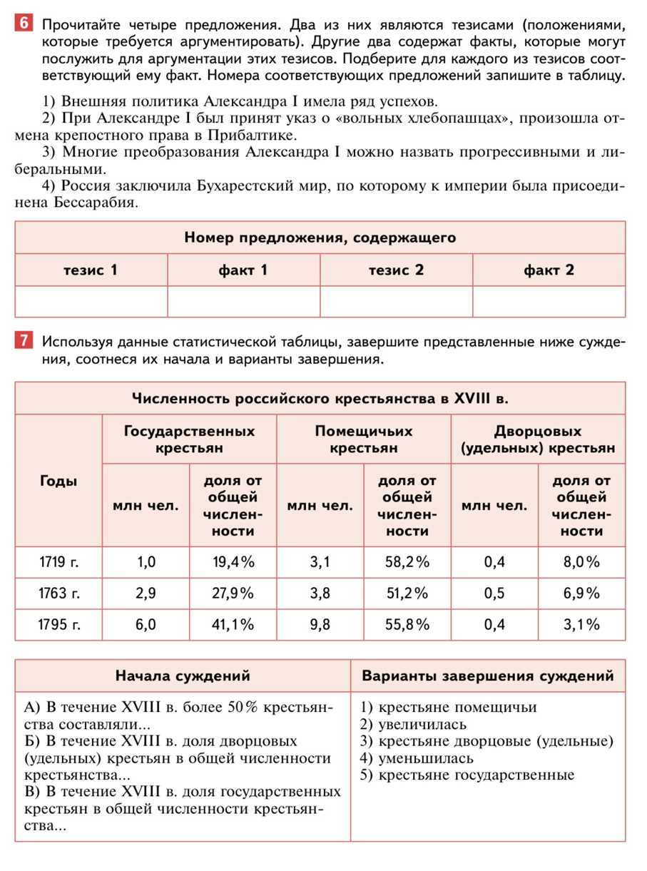
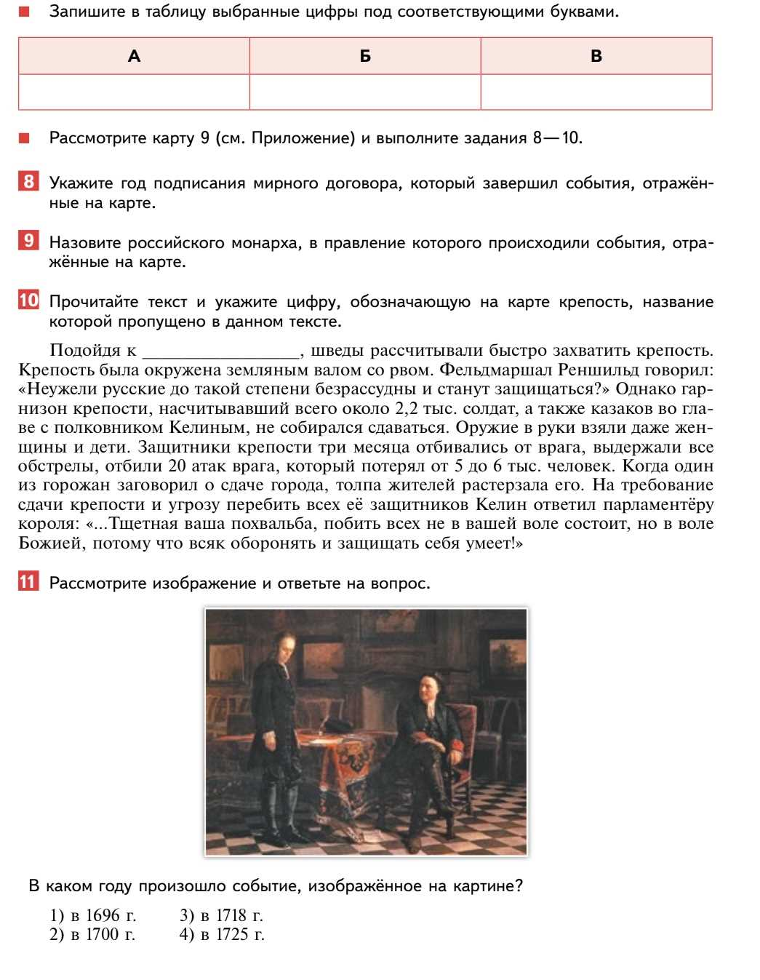

Slide 16
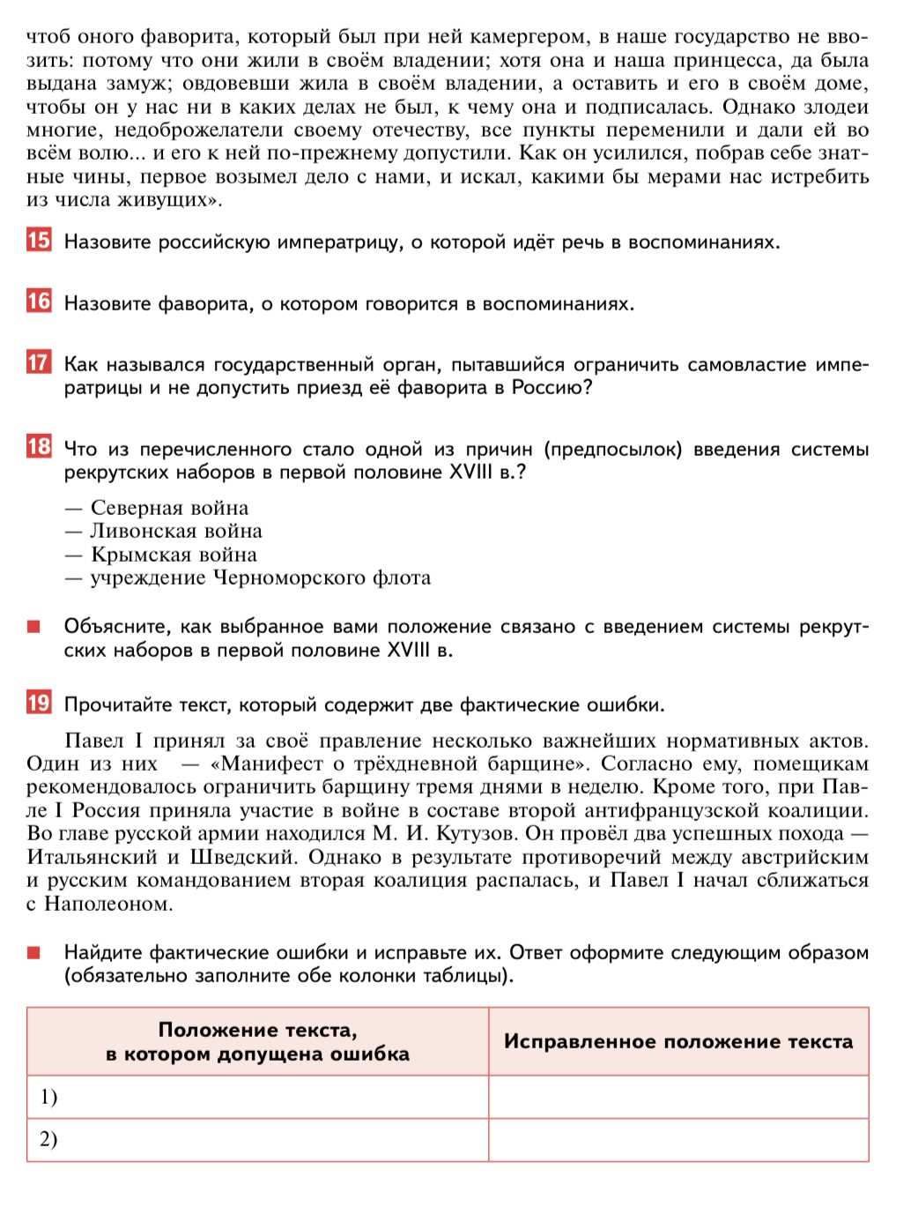
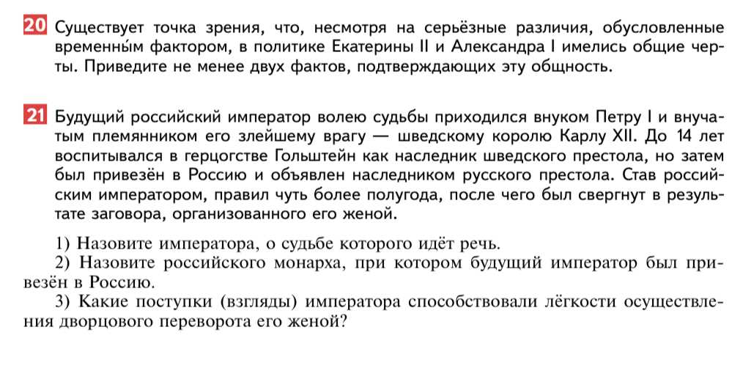

Slide 17





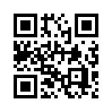
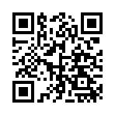

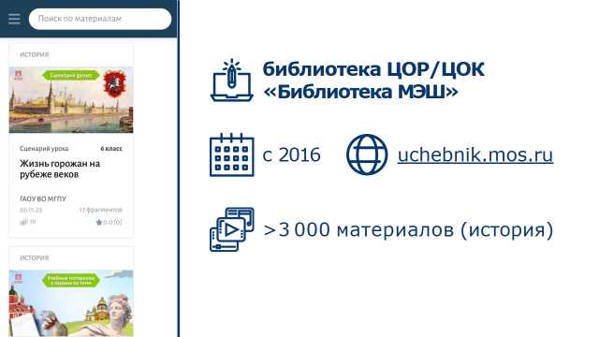
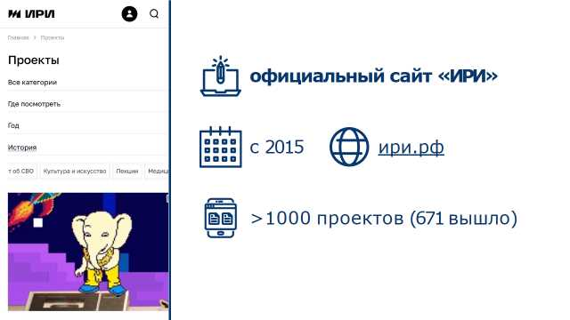

Slide 18





Воспитательный потенциал урока
Патриотизм
Гражданская идентичность
Уважение к истории
Честный разговор
Гордость за предков

Slide 19
СПАСИБО ЗА ВНИМАНИЕ!

